Slide 1
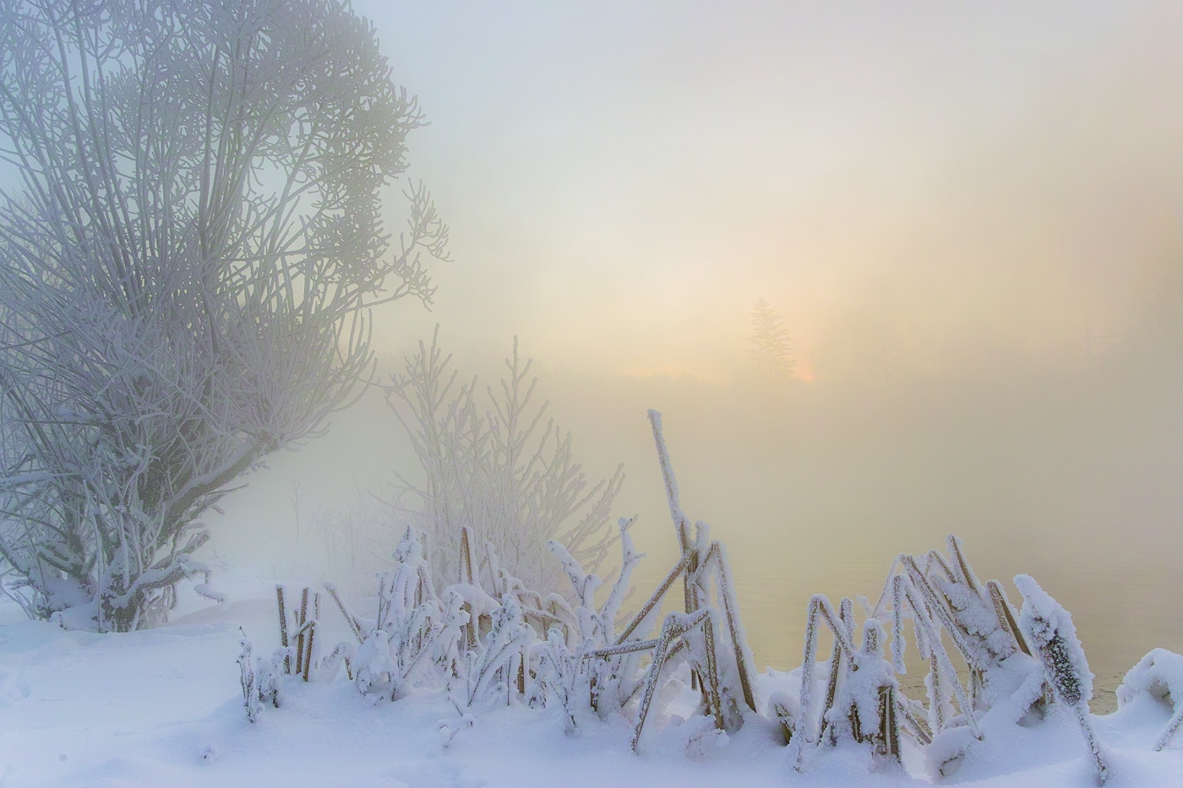
МУНИЦИПАЛЬНОЕ ОБРАЗОВАНИЕ ТАЗОВСКИЙ РАЙОН
Муниципальное бюджетное дошкольное образовательное учреждение детский сад «Оленёнок»
Занятие по ФЦКМ
«Откуда берётся туман?»
Составила:
Аблинова Л.Г.
Тазовский 2021

Slide 2
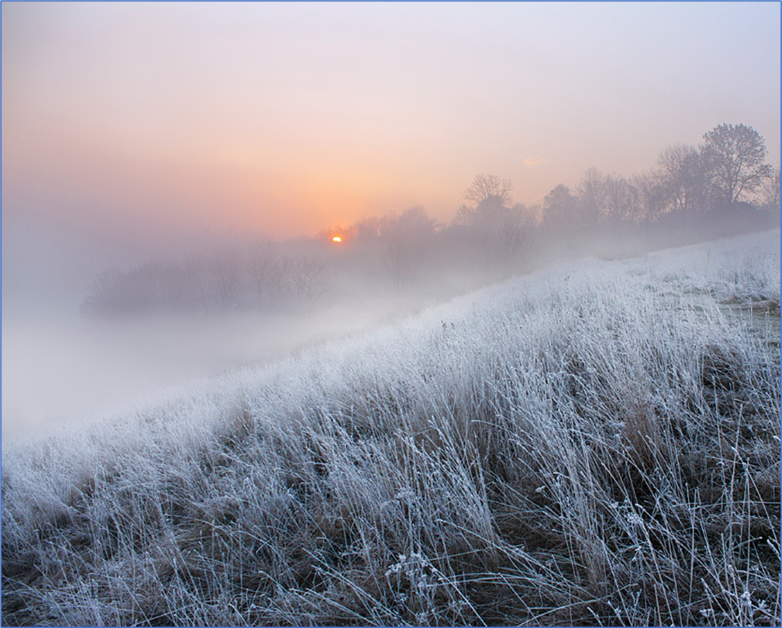
Что такое - туман?
- Ребята, а вы видели когда-нибудь туман?
А что такое туман?
А туман – жидкое или твёрдое вещество?
Туман и не жидкое вещество, и не твёрдое. Туман – газообразное вещество или по-другому – пар.
- Откуда он берётся, если у нас долгое время лежит снег?
Сейчас мы с вами постараемся это узнать.

Slide 3
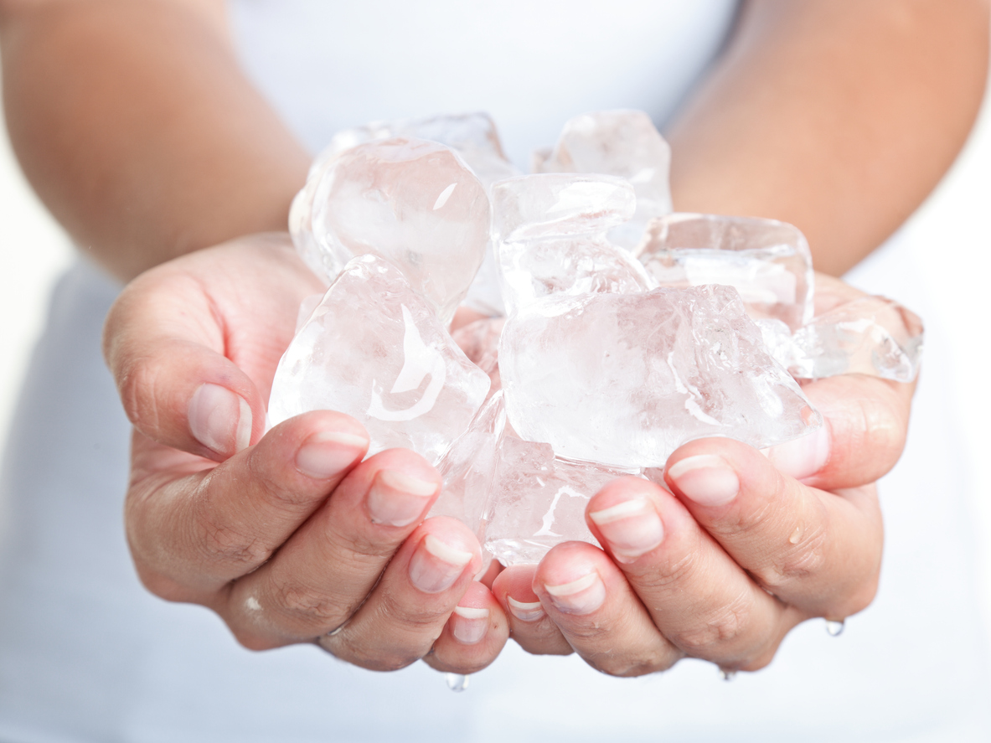
1.Экспериментирование «Лёд в ладошке»
Если взять в руки кусочек льда, подуть на него – что происходит?
(лёд тает).
Отчего он тает?
(от тепла рук и дыхания).
- А лёд – твёрдое вещество или жидкое? А снег?
Как в природе появляется снег, лёд?

Slide 4
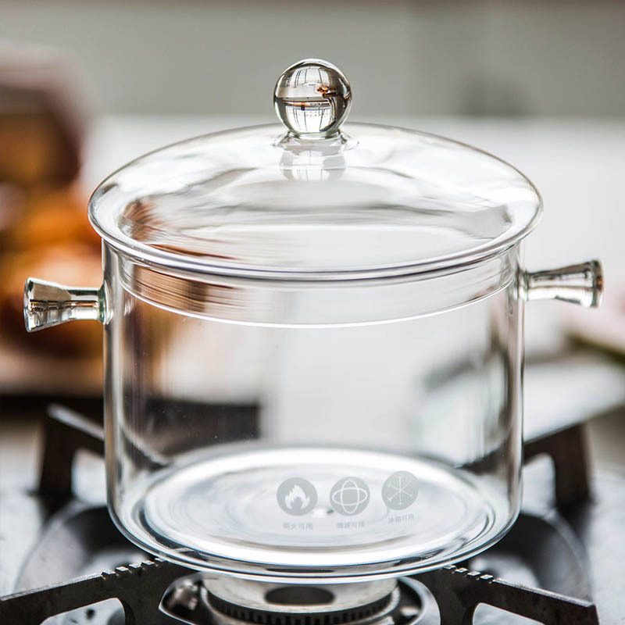
2. Эксперимент «Снег в кастрюльке»
1. А как быстро растопить большой кусок льда или снега? У нас же в ладошку они не войдут.
2. В этом нам поможет плитка электрическая и кастрюлька с прозрачной крышкой.
Прежде чем начать работу, давайте вспомним - как обращаться с электрическим предметом. (без взрослых не включать, руками горелку и горячую кастрюльку не трогать и т.д.)

Slide 5
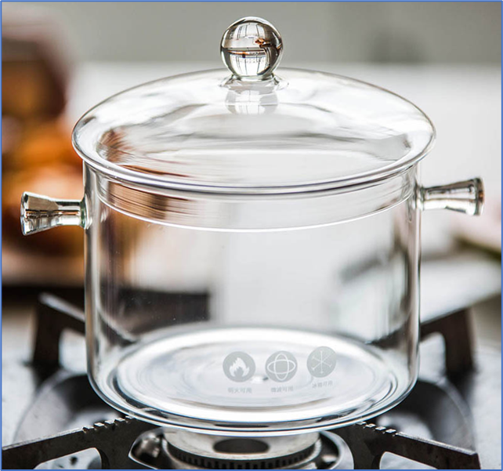
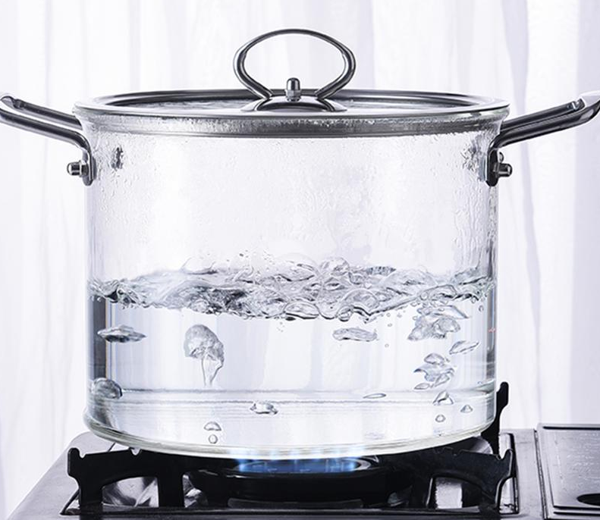
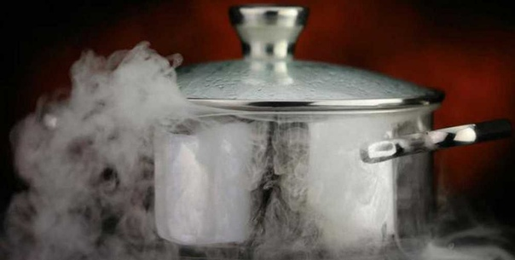
А если продолжать дальше нагревать уже воду, что произойдёт? (вода превращается в пар).
Значит, вода /жидкое вещество/ при длительном нагревании превращается в пар – газообразное вещество.
Значит, снег /твёрдое вещество/ под воздействием тепла тает и превращается в жидкое вещество – в воду.
Что же происходит со льдом? Из-за чего он тает?

Slide 6
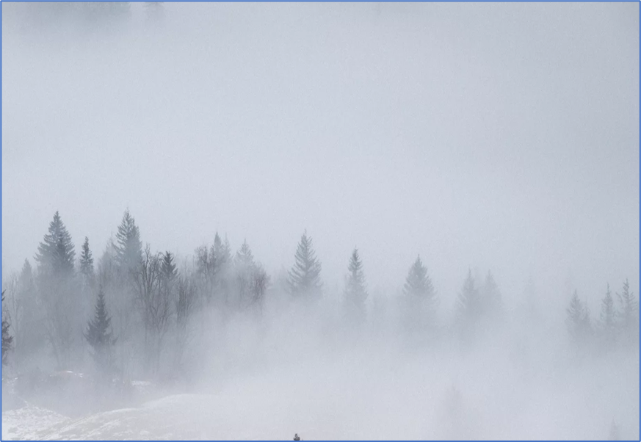
Туман похож на пар?
На улице нет электрической плитки – тогда как появляется пар /туман/?
Солнце дарит нам тепло, Солнце нагревает.
И снежок, и лёд – в воду превращает.
А водица под теплом - Превращается в туман.
Итак, превращение воды в пар/туман называется испарение.

Slide 7
Физкультимнутка по желанию детей
3. Зарисовка «Лёд – вода - пар»
Итак: лёд, снег можно зарисовать как снежинка стрелка/таяние/превращение их в воду в виде капельки воды стрелка/превращение воды в пар/туман как облако.

Slide 8
Рефлексия:
- Напомните мне, пожалуйста, как называется превращение воды в пар?
- (имя ребёнка), что ты можешь рассказать о сегодняшнем эксперименте?
- (имя ребёнка), с какими знаниями ты можешь поделиться с мамой?
- Молодцы, ребята: вы сегодня проявили свой незаурядный ум.

